Slide 1
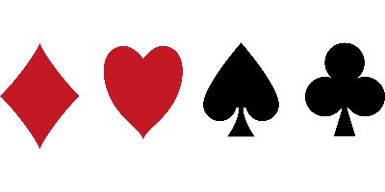
블랙잭 게임

Slide 2
게임 소개
블랙잭 게임은 일반적으로 두 명 이상(딜러 포함)의 플레이어가 참여합니다.
이 중 한명은 딜러이고, 다른 인원들은 플레이어들입니다.
각 플레이어는 카드를 받고, 자신이 가진 카드의 합을 기준으로
HIT : 카드를 한 장 더 받습니다.
STAY/STAND : 더 이상 카드를 받지 않습니다.
DOUBLEDOWN : 한 장을 추가로 받는 대신 해당 라운드에서 더 이상 카드를 받지 않습니다.
SPLIT : 동일한 카드 두 장(ex : K+K, A+A 등)을 받았을 때, 선언을 통해 한 라운드에서 두 게임을 동시에 진행할 수 있습니다.

Slide 3
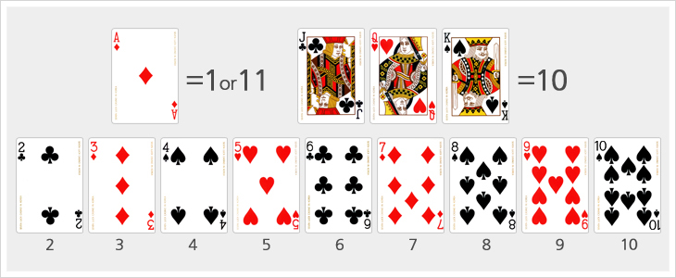
BUST : 카드의 합이 21을 넘은 경우, 무조건 패배합니다.
BLACKJACK : A+ 10, J, Q, K 로 21을 이루는 경우를 나타내나( 본 코드에서는 게임 종료를 의미합니다.
플레이어가 승리하기 위한 조건은 카드의 숫자를 21에 가깝게 맞추는 것입니다.
딜러는 17 점 이상일때 무조건 STAY 하며 더 이상 카드를 받지 않습니다.

Slide 4
당신의 목표는
플레이어로써 게임을 진행하는 코드를 작성하는 것입니다.
일반적으로 블랙잭은 52장의 카드 4벌이 사용됩니다.
2 명의 플레이어(딜러 포함)을 기준으로 설계하십시오.
3. 게임 종료의 조건은 다음과 같습니다.
승리: 플레이어의 점수가 딜러의 점수보다 높거나 딜러가 21을 초과한 경우.
무승부: 플레이어와 딜러의 점수가 같을 경우.
패배: 플레이어의 점수가 딜러의 점수보다 낮은 경우.

Slide 5
조건
시드를 고정해 주는 코드가 있어야 함.
덱 내의 카드 숫자 52장의 카드 세트 4벌로 구성되어 있고, 랜덤으로 이루어진 리스트 내에 표현되어 있어야 함.
스플릿 발생 시 별도의 플레이어로 구현할 것.
플레이어 카드 2장은 오픈 되어 있고, 딜러의 카드는 한 장만 오픈 되어 있으며 결과 확인 때, 공개됨.
결과는 마지막 페이지와 동일하게 출력되게 할 것.

Slide 6
출력 예시
deck = ['3', '5', '7', '8', 'A', 'J', 'K', 'Q', '10', 'A', '6', '4', '2', '3', '5', 'K', ‘Q’,….]
# 카드가 뽑힐 순서, 순번에 따라 카드 지급
dealer = [ [‘Q', ‘X'],[‘5’, ] } # X=2 이상, 딜러는 17이상 시 스테이
players1 = [ [‘7', ‘6'],['10', 'K’],] # 더블다운
players2 = [ [‘9’, ‘A'],['10’, ] ] # 21 승리!
players3 = [ [‘4', ‘4] ] # 스플릿 선언 시
=> players3-1 = [ [‘4’, ], [‘10’, ] ]
=> players3-2 = [ [‘4’, ], ['2’, ], [‘3', ] ]

Slide 7
출력 예시
최종결과
dealer : ['Q', '6'], 총합: 16
players1 : ['7', '9'], 총합: 16
DRAW
players2 : ['10', 'K'], 총합: 20
WIN
players3 : ['2', '3’], 총합: 5
LOSE

